Slide 1

Past, Present and Future
Christian Kaltepoth / @chkal ingenit GmbH & Co. KG
Notes:
Hallo und willkommen zu meinem Talk..
Es freut mich, dass doch einige...
Ich hoffe ihr habt Kaffee..
Zum Java EE Nachfolger „Jakarta EE“
Erst ein paar Wort zu mir

Slide 2
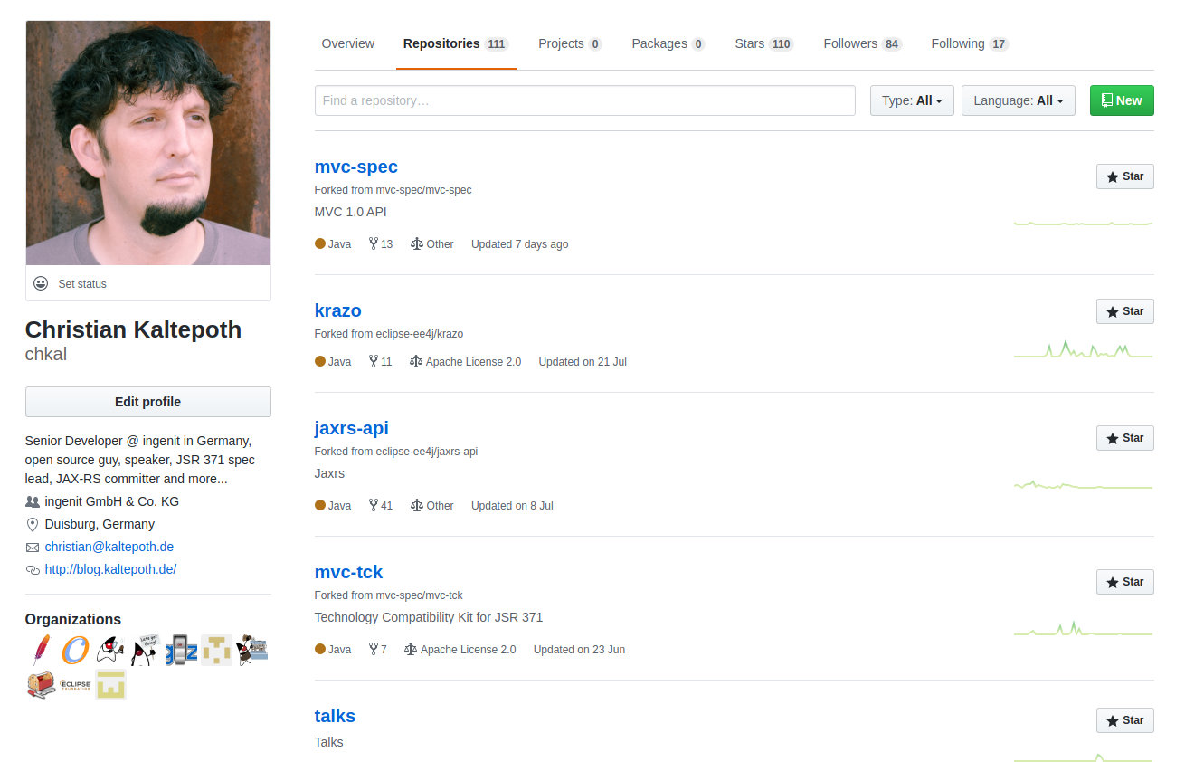
Über mich...

Slide 3
A long time ago
in a galaxy far, far away...
Notes:
Jakarta EE < Java EE < J2EE
Die Anfänge

Slide 4

Quelle: https://logoshistory.blogspot.com/2011/07/all-sun-microsystems-logos.html
Notes:
Sun Microsystems
Erinnert sich noch jemand?
Java unter der Schirmherrschaft von Sun?
Java kommt von Sun
J2EE Erweiterung von Java

Slide 5
Sun Microsystems
1999 → J2EE 1.2 (Erstes Release)
2001 → J2EE 1.3
2003 → J2EE 1.4
2006 → Java EE 5 (+= JPA, EJB3, JAXB, JSF, ...)
2009 → Java EE 6 (+= JAX-RS, CDI, BV, ...)
Notes:
Anfang 1999
- Noch kein EUR
- Windows 98 führendes Betriebssystem
- Bill Clinton war US Präsident
J2EE 1.4
- Mein erster Kontakt 2005
- Geburt von Spring
Java EE 5
- Neuer Wind (Java 5, EJB3, JPA)
Dann -> Neue Ära!

Slide 6

Quelle: https://de.wikipedia.org/wiki/Sun_Microsystems
Notes:
Übernahme 2010
Ab dann → Oracle

Slide 7
Oracle Corporation
2013 → Java EE 7 (+= Batch, WebSocket, JSON-P)
2014 → Java EE 8 Survey
2014/2015 → Arbeit an Java EE 8 beginnt
2016 → Die große Stille!!!
2017 → Java EE 8 (+= Security)
Notes:
2013: EE7
2014:
- Survey EE 8
2014-5:
- Arbeit an EE 8
- Servlet 4, MVC, JMS
Nach JavaOne 2015
- Nichts mehr
JavaOne 2016
- Revised Plan
- Dann Release 2017
Kurz vor Release
- Die großen Neuigkeiten

Slide 8
August 17, 2017
“We believe that moving Java EE [...] to an open source foundation may be the right next step, in order to adopt more agile processes, implement more flexible licensing, and change the governance process.”
Quelle: https://blogs.oracle.com/theaquarium/opening-up-java-ee
Notes:
Blog Post
Ein Traum!!!
Wer sollte es werden?
- Apache (Probleme)
- Linux Foundation?
Eclipse!

Slide 9

Quelle: https://de.wikipedia.org/wiki/Sun_Microsystems
Notes:
Überraschend!?!

Slide 10
Eclipse Foundation
Gründung 2004 in Kanada
Primär durch Eclipse IDE bekannt
Non-Profit-Organisation
Finanzierung durch Mitgliedsbeiträge
Notes:
Member:
- IBM, Oracle, Red Hat, Fujitsu, SAP
Mitgliedsbeiträge:
- Strategic Members: 0.2% Einkünfte
-- (bis 500k$)
- Committer Member: 0$
Dann kam Java EE

Slide 11
Eclipse EE4J
Gegründet: Oktober 2017
Eclipse Top-Level Project
Besteht aus (aktuell) 46 Projekten
  Spezifikationen
  (Referenz)-Implementierungen
  Technology Compatibility Kit (TCK)
Notes:
Eclipse Enterprise for Java

Slide 12
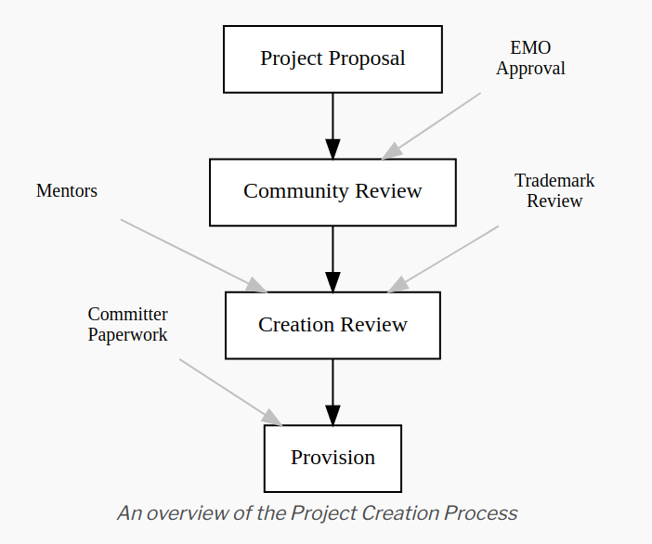
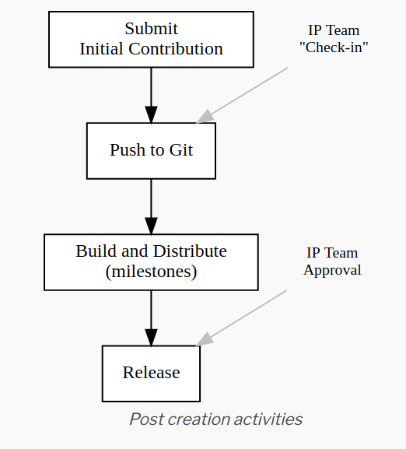
Prozess für neue Projekte
Quelle: https://www.eclipse.org/projects/handbook/
Notes:
Eclipse Management Organization

Slide 13
Der Transfer
Insgesamt 46 Projekte
13,5 Millionen Codezeilen
95.000 Dateien
Noch ausstehend:
  Spezifikationsdokumente
Notes:
Transfer:
- Enorme Leistung
Werte:
- …
Probleme

Slide 14
Java EE

Slide 15
Java™ EE

Slide 16
Trademarks
Der Name “Java EE” darf nicht verwendet werden
Schock für die Community
Die Suche nach Alternativen beginnt
EE.next Brand Name Vote:
  „Jakarta EE”
  „Enterprise Profile”
Notes:
Keine Nutzung
Schutz der Marke Java
Unterscheidbarkeit Java EE vs. Jakarta EE
Petiton
Java EE Guardians
Kein Erfolg
Kandidaten:
EE4J / Open EE / EEJ / JOE (open enterprise)
Probleme: Java Bestandteile
Nur zwei
Gewinner:
Jakarta EE (64%)
Feb 2018

Slide 17
Quelle: https://www.eclipse.org/artwork/

Slide 18
Package Namespace
“javax.” hat Sonderrolle in der Java Welt
JSR via JCP ist Voraussetzung
Monatelange Verhandlungen mit Oracle
Mai 2019 → Verhandlungen abgebrochen!
Weiterentwicklung nicht mehr mit “javax.”
Notes:
javax Sonderrolle
Nur via JCP
Oracle Verhandlungen
Abgebrochen

Slide 19

Quelle: https://unsplash.com/
Notes:
Heißt:
- Servlet 4.1 in neuem Package
Migration
- Eigener Code ist einfach
- Libraries!?!?
- Spring
Workarounds:
- AS können beides
- Classloader Hacks
- JVM Support

Slide 20
javax. → jakarta.
Big Bang Approach
  Umbenennung in einem großen Refactoring
  Jakarta EE X komplett im neuen Namespace
Incremental Approach
  Umbenennung nur bei Änderungen an APIs
  Jakarta EE X mit gemischten Namespaces

Slide 21
Organisation & Prozesse

Slide 22
Organisation
Eclipse EE4J Project Management Committee (PMC)
Jakarta EE Working Group
  Steering Committee
  Specification Committee
  Marketing and Brand Committee
Notes:
PMC
Neue Projekte
Commiter Electiions
Working Groups

Slide 23
Der Spezifikationsprozess
Eclipse Foundation Specification Process (EFSP)
  Rahmenwerk der Eclipse Foundation
  Unabhängig von Jakarta EE
Jakarta EE Specification Process (JESP)
  Basiert auf dem EFSP
  Konkretisiert Regeln für Abstimmungen

Slide 24
Das Leben einer Spezifikation
Quelle: https://www.eclipse.org/projects/efsp/?version=1.2

Slide 25
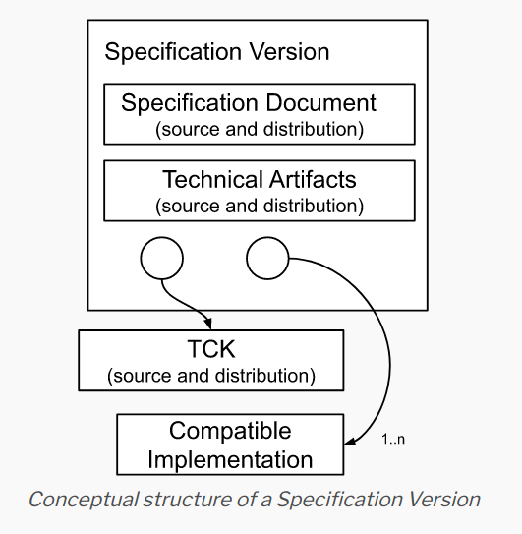
Das Leben einer Spezifikation
Quelle: https://www.eclipse.org/projects/efsp/?version=1.2

Slide 26
JCP vs. Jakarta EE
 | JCP | Jakarta EE
Philosophie | “Specification First” | “Code First”
Implementierungen | Eine RI | Mehrere CIs
TCK / Dokumente | Closed Source | Open Source
Leitung | Spec Lead | Project Committers
IP | Spec Lead | Project Committers

Slide 27
Die Meilensteine
Oktober 2017
  EE4J Projekt gestartet + Arbeit an Transfer beginnt
Februar 2018:
  Rebranding zu “Jakarta EE” + Artwork + Logo
April 2018
  Working Groups nehmen die Arbeit auf
Dezember 2018
  Erste Version des „Eclipse Foundation Specification Process (EFSP)”
Notes:
Oktober 17
- EE4J
Februar 18
- Neuer Name
April 18
- Working Groups
Dezember 18
- Prozess

Slide 28
Die Meilensteine
Februar 2019:
  Release von „Eclipse Glassfish 5.1”
  Vollständiger Java EE 8 Application Server
September 2019
  Release von „Jakarta EE 8”
  Technisch identisch zu Java EE 8
  Vollständig mit dem neuen Prozess spezifiziert
Notes:
Feb 19
- Glassfish
- EE8
- Volles Eclipse Projekt
Sep 19
- Jakarta EE 8
- == EE8
- Neuer Prozess

Slide 29
Die Zukunft
Abschluss des Transfers (Spec-Dokumente)
Lösung der Namespace-Problematik
Reorganisation des TCKs (?)
Arbeit an „Jakarta EE 9”

Slide 30
Danke!
Fragen?

